Slide 1
estruturas de dados
Prof. Marcelo de Oliveira Rosa

Slide 2
Estruturas de Dados
Dois aspectos importantes para programação
  Algoritmos
  Estruturas de dados
Estruturas de dados
  Formas de organizar e acessar informações
    Dependem do problema e da implementação
  Abstração em representação de dados
    Tipos primitivos
    Tipos complexos (structs)

Slide 3
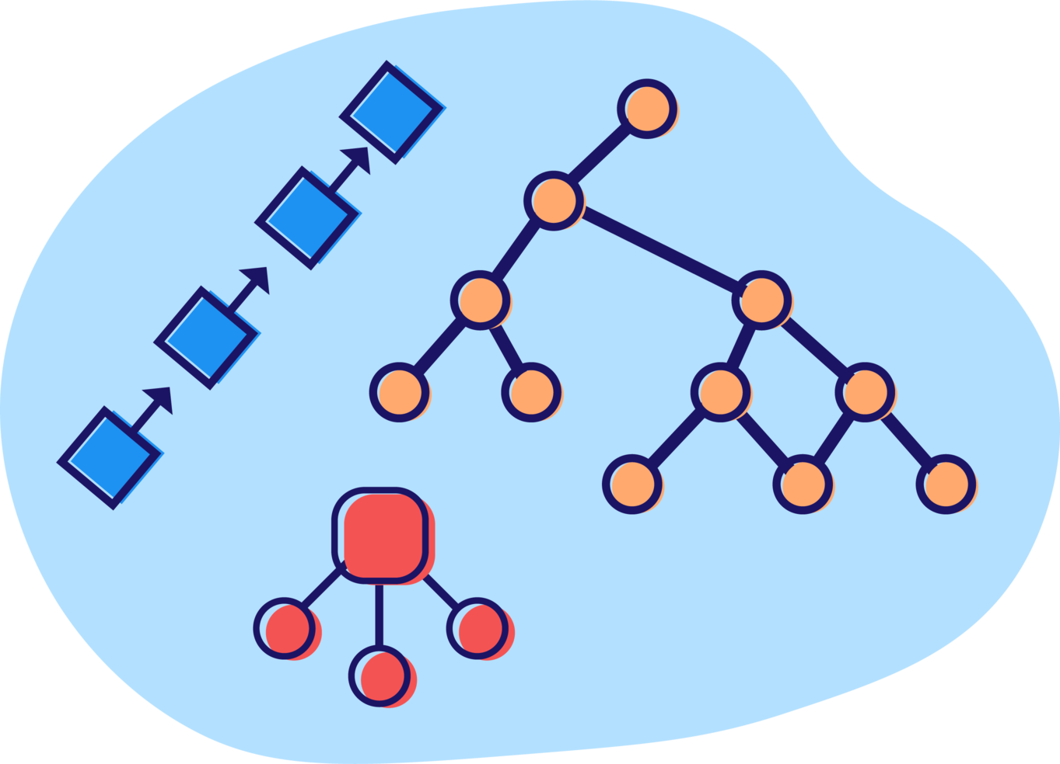
Estruturas de Dados
Estruturas fundamentais
  Filas
  Pilhas
  Listas encadeadas
  Árvores binárias
Armazenam diversos tipos
  Primitivos e complexos

Slide 4
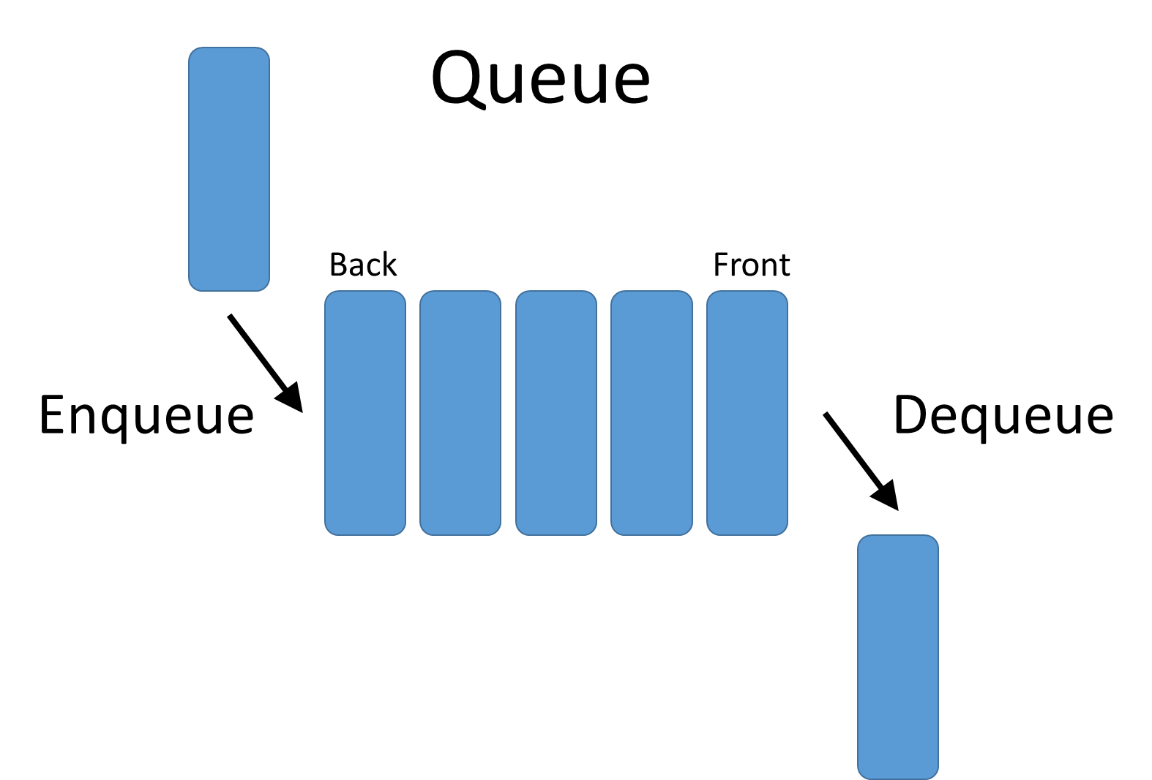
Estruturas de Dados
Filas
  Lista linear de informações
    Fila comum do dia-a-dia
  Acesso FIFO
    First in, First Out
    Primeiro que entra,
    Primeiro que sai
  Operações básicas
    Enfileira (enqueue) e desenfileira (deque)
  Uso
    Buffers, distribuição de eventos, simulações

Slide 5
Estruturas de Dados
Filas
  Pode ser implementada com vetores (arrays)
    Índices para armazenamento e recuperação
      “Caminham” na fila
    Operações atualizam índices e armazenam informações
      qstore(), qretrieve()
  Pode ser implementada de modo circular
    Índices reiniciados quando espaço da fila chega ao fim

Slide 6
Estruturas de Dados
Filas
qstore(‘A’)
A
qstore(‘B’)
A | B
qretrieve() -> ‘A’
A | B

Slide 7
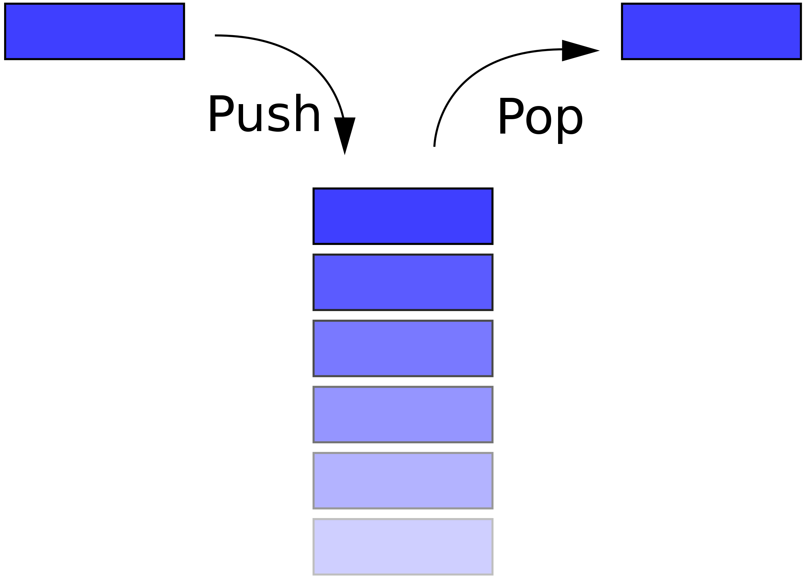
Estruturas de Dados
Pilha
  Uma “pilha” de informações
    Pilha de pratos
  Acesso LIFO
    Last in, First out
    Último que entra,
    Primeiro que sai
  Operações básicas
    Empilhar (push) e desempilhar (pop)
  Uso
    Compiladores/interpretadores, expressões matemáticas

Slide 8
Estruturas de Dados
Pilha
  Pode ser implementada com vetores (arrays)
    Operações atualizam índices e armazenam informações
      push(), pop()
    Teste de limites dos vetores
      Overflow e underflow
    Índice “topo” indica elemento mais recente
      Próximo elemento a ser retirado
        Ou espaço para colocar novo elemento
    Pode ser implementado com alocação dinâmica
      Vemos depois...

Slide 9
Estruturas de Dados
Pilha
9
8
7
6
5
4
3 | D
2 | C
1 | B
0 | A
topo

Slide 10
Estruturas de Dados
Pilha
push(‘E’)
9
8
7
6
5
4
3 | D
2 | C
1 | B
0 | A
topo

Slide 11
Estruturas de Dados
Pilha
push(‘E’)
9
8
7
6
5
4 | E
3 | D
2 | C
1 | B
0 | A
topo

Slide 12
Estruturas de Dados
Pilha
pop()
9
8
7
6
5
4 | E
3 | D
2 | C
1 | B
0 | A
topo

Slide 13
Estruturas de Dados
Pilha
pop() -> ‘E’
9
8
7
6
5
4 | E
3 | D
2 | C
1 | B
0 | A
topo

Slide 14
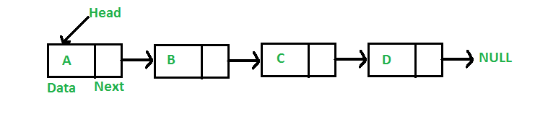
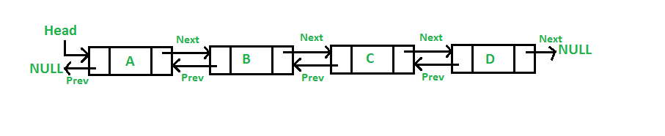
Estruturas de Dados
Listas encadeadas
  Armazenamento linear
  Semelhante a vetores (arrays)
    MAS, sem armazenamento contíguo
    Ligados por ponteiros

Slide 15
Estruturas de Dados
Listas encadeadas
  Comparação com vetores (arrays)
    Vetores (arrays)
      Tamanho fixo
      Inserção e remoção de elemento é cara
      Acesso aleatório garantido
    Listas
      Tamanho dinâmico
      Inserção e remoção fáceis
      Acesso aleatório não permitido
      Usa mais memória (ponteiros) e programação trabalhosa
      Uso de structs e ponteiros obrigatórios

Slide 16
Estruturas de Dados
Listas encadeadas
  Índices
    Head
      Início da lista
    Tail
      Fim da lista
      Opcional
    Operações
      search(), insert(), remove(), traverse()
        Buscar, Inserir, Remover e Percorrer

Slide 17
Estruturas de Dados
Árvores Binárias
  Representação de hierarquia e dependência
    Estruturas auto-ordenadas
      Inserção e remoção rápidas
      Procedimento para percorrer (traverse) a árvore
  Caso específico de “árvores”
    Simplificação de alocação de dados/informação
    Cada nó tem duas folhas (dois ponteiros)
      Menores à esquerda
      Maiores à direita
    Raiz  nó especial

Slide 18

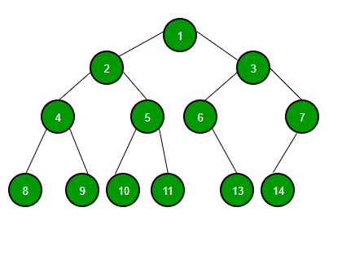
Estruturas de Dados

Slide 19
Estruturas de Dados
Em resumo...
  Úteis para processo e algoritmos em computação
  Pilhas e listas são estruturas simples
    FIFO e LIFO
  Listas encadeadas são flexíveis
    Custo e complexidade adicionais
      Trade-off
  Árvores são adequadas para hierarquia e ordem

